Slide 1
Basisgruppe
Zweiter Termin

Slide 2
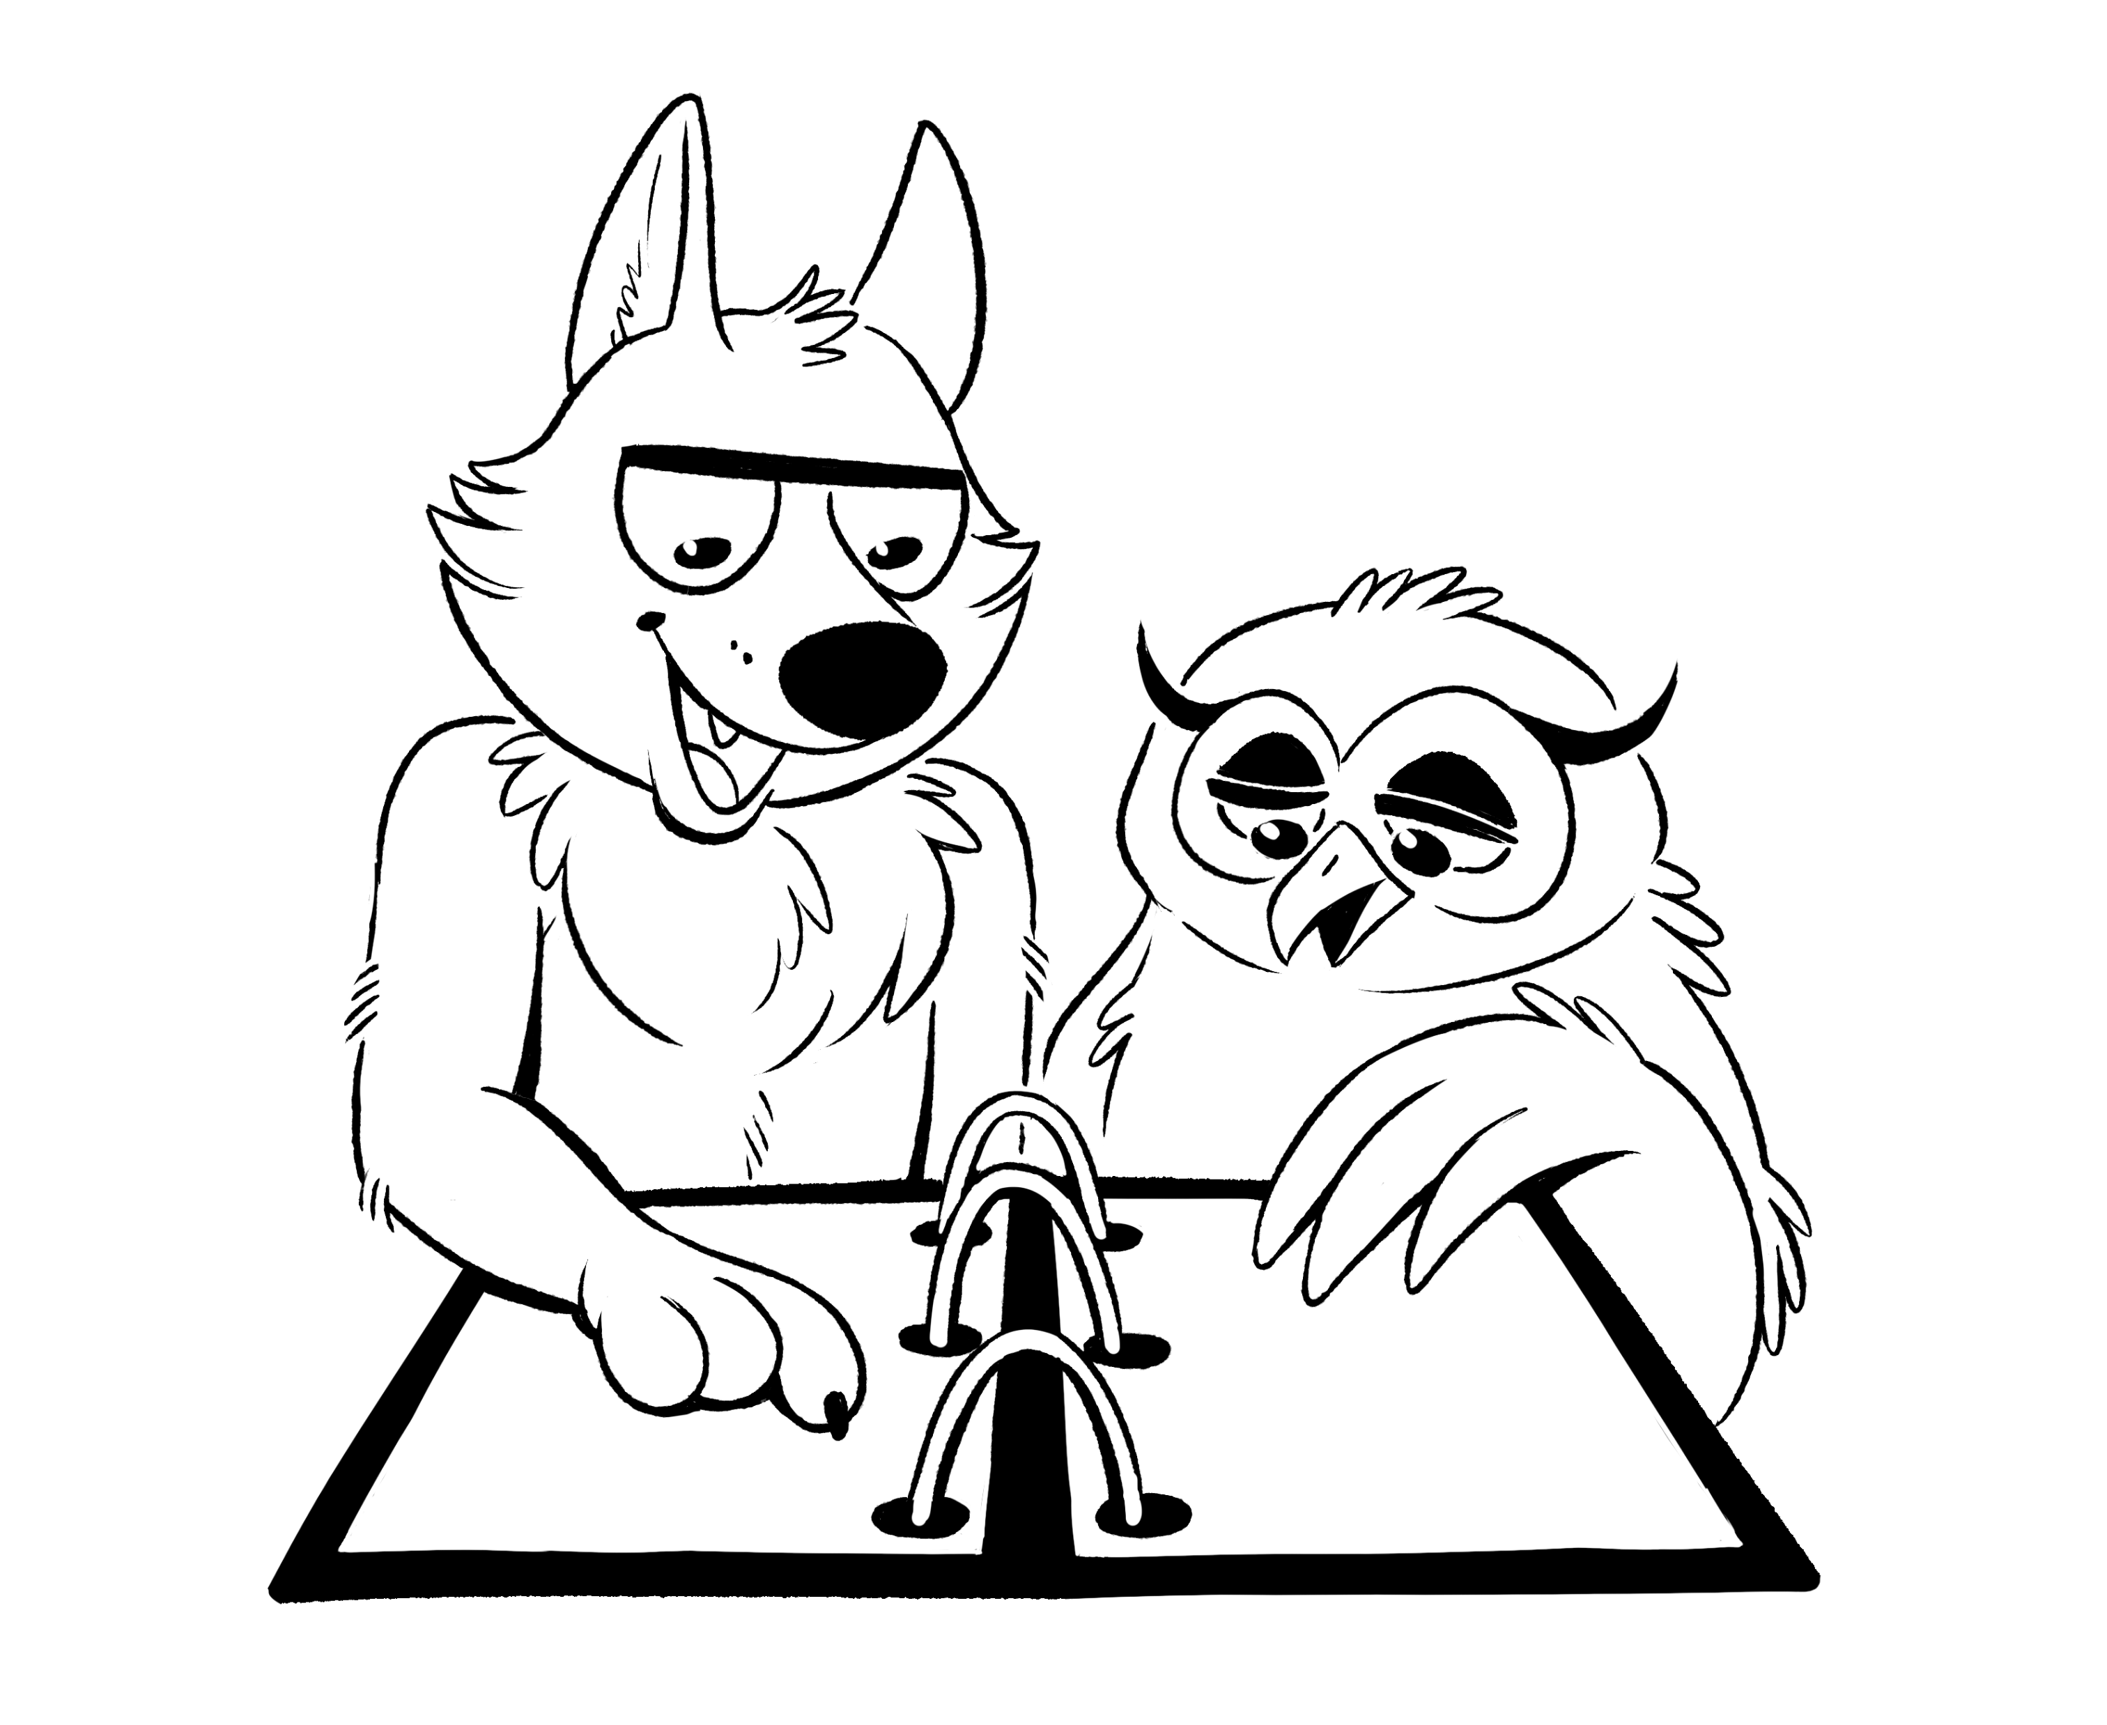
Herzlich willkommen
Hausaufgaben nachbesprechen
Was sind psychische Erkrankungen?
Störungsgrundlagen
Depressionen und Ängste verstehen

Slide 3
Hausaufgaben
Protokolle dabei?

Slide 4
Ideensammlung: Was ist eine psychische Erkrankung?

Slide 5
Was ist eine psychische Erkrankung?
Verschiedene Ansätze
Psychotherapeutisch
Eine Sammlung von Symptomen oder ein Syndrom, dass …
… über eine bestimmte Zeit, …
… mit einer bestimmten Häufigkeit…
… bei einer Person auftritt, …
… nicht besser durch andere Erkrankungen zu erklären ist,…
… und beträchtliches Leid verursacht.

Slide 6
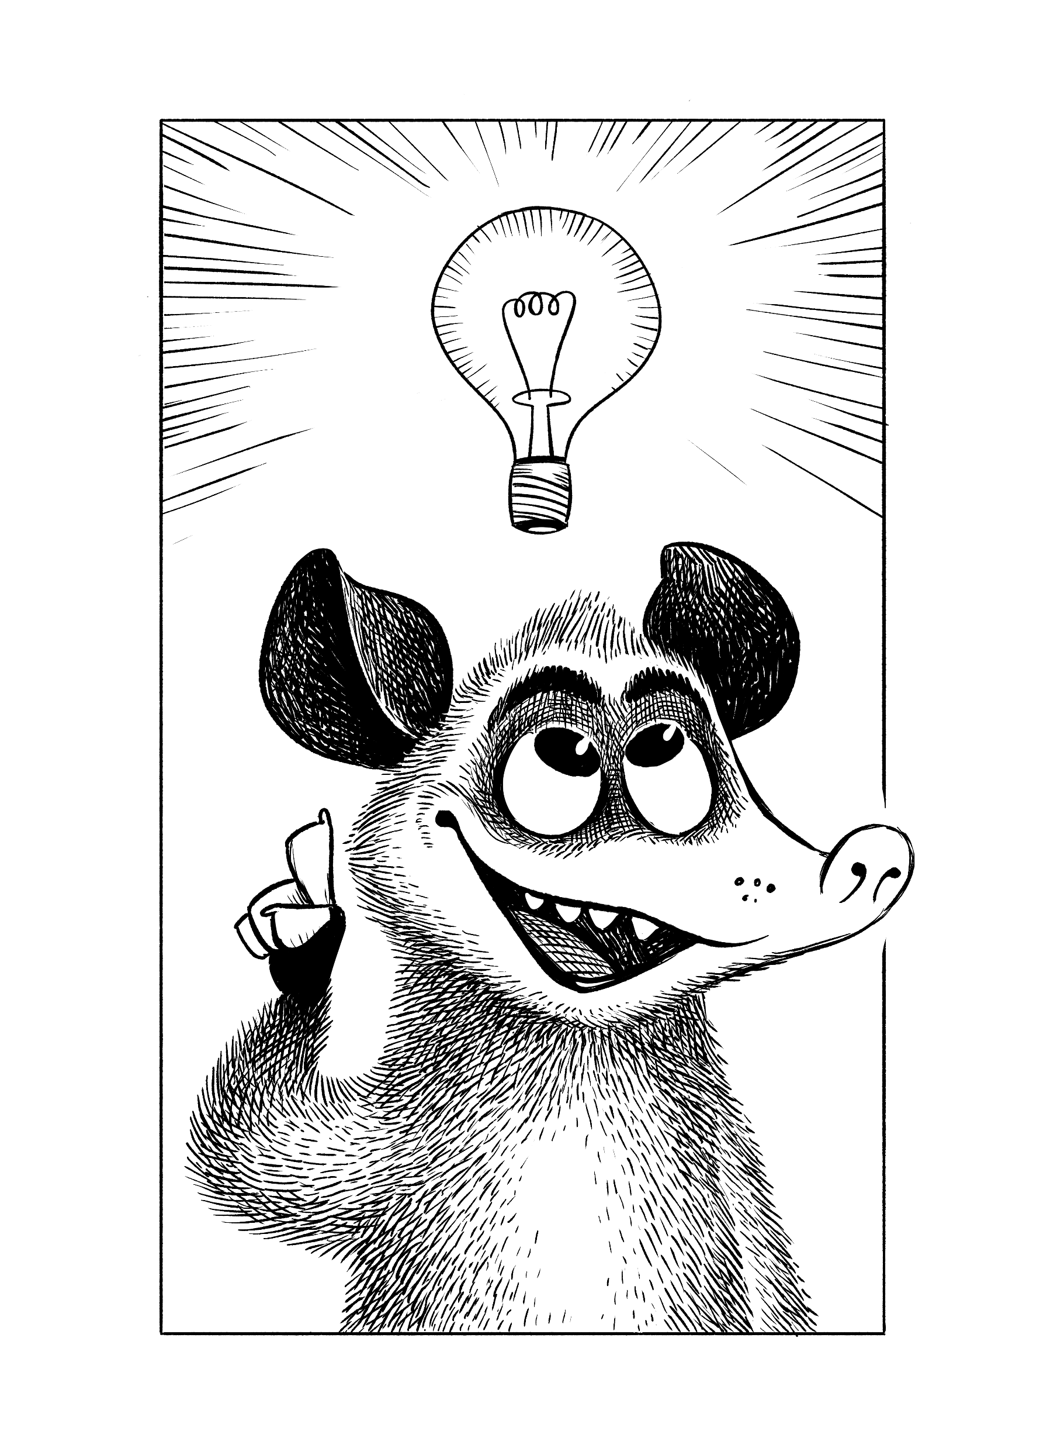
Was ist eine psychische Erkrankung?
Verschiedene Ansätze
Für normale Menschen
Wenn etwas, dass bei jedem Menschen normal ist
Zu viel,
Zu wenig,
Gar nicht
Oder anders als gewollt passiert.

Slide 7
Was ist eine psychische Erkrankung?
Das heißt:
Jeder Mensch hat Halluzinationen
Jeder Mensch hat Wahnideen
Jeder Mensch ist mal traurig
Jeder Mensch hat mal Angst
Wir sind alle völlig normal.

Slide 8
Was ist eine psychische Erkrankung?
Wenn wir aber alle völlig normal sind, wieso gibt es dann Störungen?
Gute Frage!
Störungen sind als Fehlanpassungen an eine nicht perfekte Umwelt zu verstehen.

Slide 9
Was ist eine psychische Erkrankung?
Beispiele:
Schwere Krankheit -> Depression, weil keine gute Erklärung gefunden wird
Vater ist emotional sehr instabil, schreit und schlägt oft -> Wir werden „people pleaser“, achten sehr auf die Stimmung anderer, sagen nie nein, vernachlässigen uns selbst, werden selbstunsicher und „kuschen“ oft.
Raubüberfall -> Wir überleben die Situation durch unsere Traumareaktion, haben danach aber Flashbacks als „Preis“ für unser Überleben. Besser als es nicht zu überleben (aus genetischer Sicht)

Slide 10
Unsere Erkrankung ist ein Zeichen davon, dass wir richtig funktionieren, nicht davon, dass wir „kaputt“ sind.

Slide 11
Störungen – Wie funktioniert das?
Wieso entwickeln wir Störungen, woran liegt das?
Sind wir einfach „schwach“ oder „nicht so hart“ wie andere?
Angeboren?
Mama ist schuld?
Zufall?

Slide 12
Störungen – Wie funktioniert das?
In der Praxis ist das nicht so einfach:
Störungen sind oft Fehlanpassungen an unsere Umwelt
Ob wir die Anpassung schaffen oder nicht hängt ab von:
Genetik
Erziehung
Vorerfahrungen
Ressourcen
Belastungen

Slide 13
Störungen – Wie funktioniert das?
Gelungen
Stressereignisse
Bewältigung
Misslungen
Erkrankung

Slide 14
Störungen – Wie funktioniert das?
Ressourcen
Gelungen
Stressereignisse
Bewältigung
Belastungen
Misslungen
Erkrankung

Slide 15
Störungen – Wie funktioniert das?
Resilienz
Ressourcen
Gelungen
Stressereignisse
Bewältigung
Vulnerabilität
Belastungen
Misslungen
Erkrankung

Slide 16
Störungen – Wie funktioniert das?
Genetik
Resilienz
Ressourcen
Gelungen
Lernerfahrungen
Stressereignisse
Bewältigung
Erziehung
Vulnerabilität
Belastungen
Misslungen
Erkrankung

Slide 17
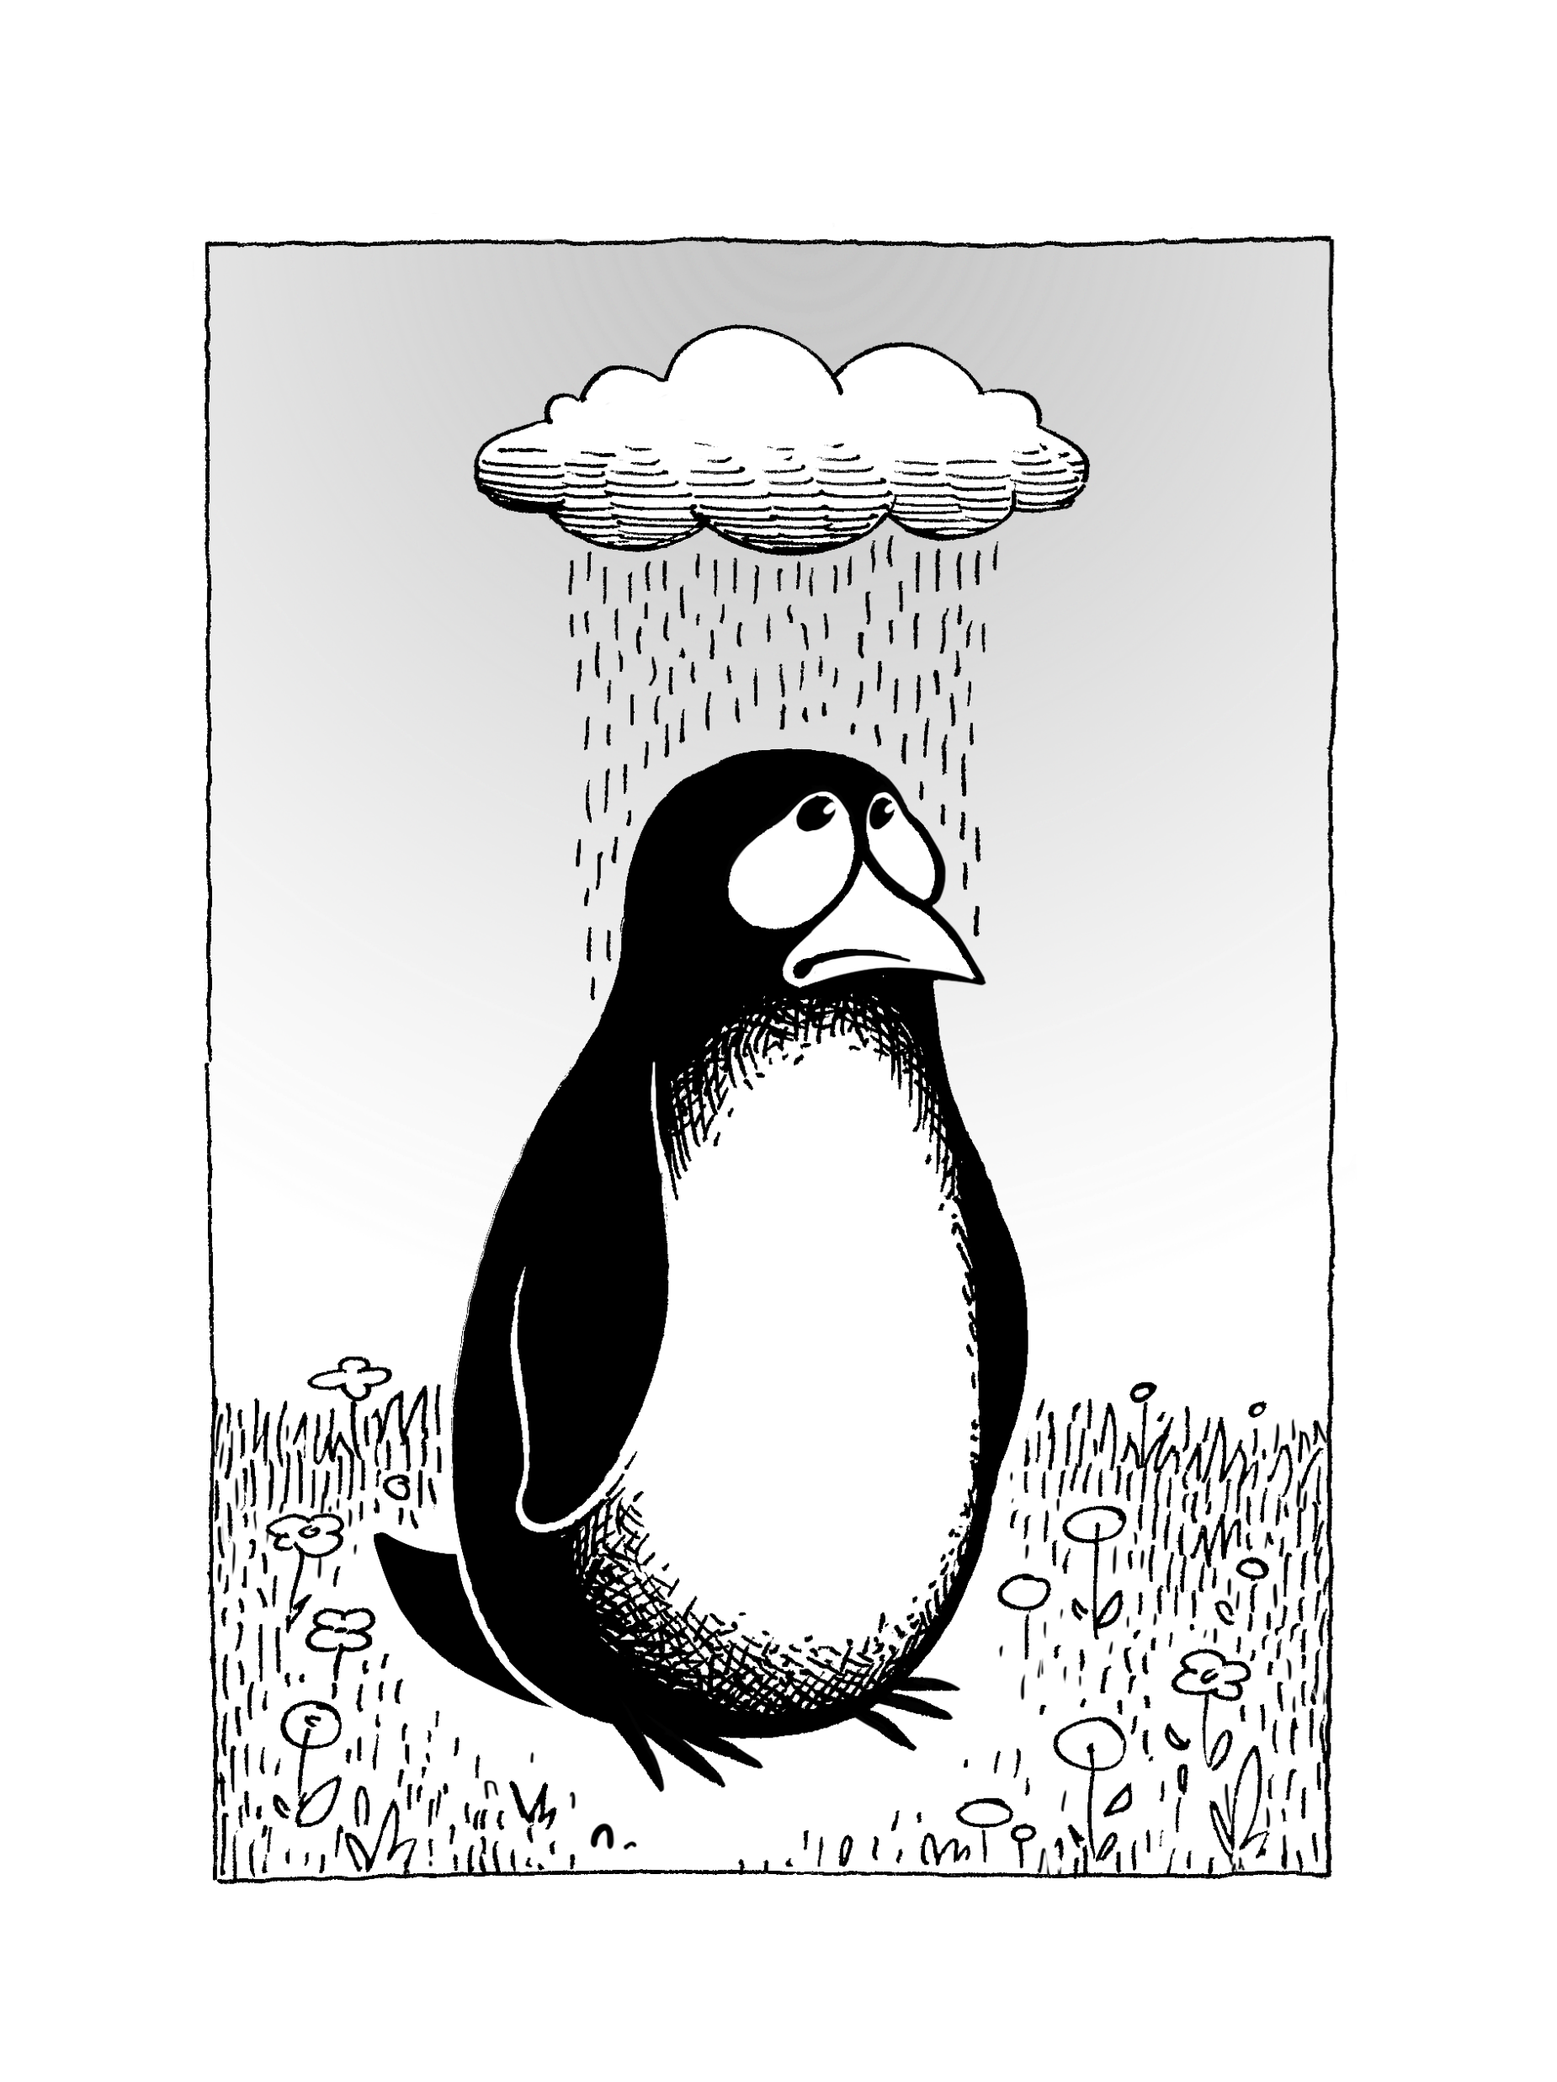
Störungen – Wie funktioniert das?
Toll. Und was mache ich jetzt damit?

Slide 18
Störungen – Was können wir verändern?
Genetik
Resilienz
Ressourcen
Gelungen
Lernerfahrungen
Stressereignisse
Bewältigung
Erziehung
Vulnerabilität
Belastungen
Misslungen
Erkrankung

Slide 19
Störungen – Was können wir verändern?
Genetik
Resilienz
Ressourcen
Gelungen
Lernerfahrungen
Stressereignisse
Bewältigung
Erziehung
Vulnerabilität
Belastungen
Misslungen
Erkrankung

Slide 20
Störungen – Was können wir verändern?
Warum heilen psychische Erkrankungen eigentlich nicht von alleine?
Erkältungen und sogar gebrochene Beine tun das doch auch
Überraschende Antwort:
Das tun sie
Meistens.

Slide 21
Störungen werden fast immer von Teufelskreisen oder externen Einflüssen aufrecht erhalten.

Slide 22
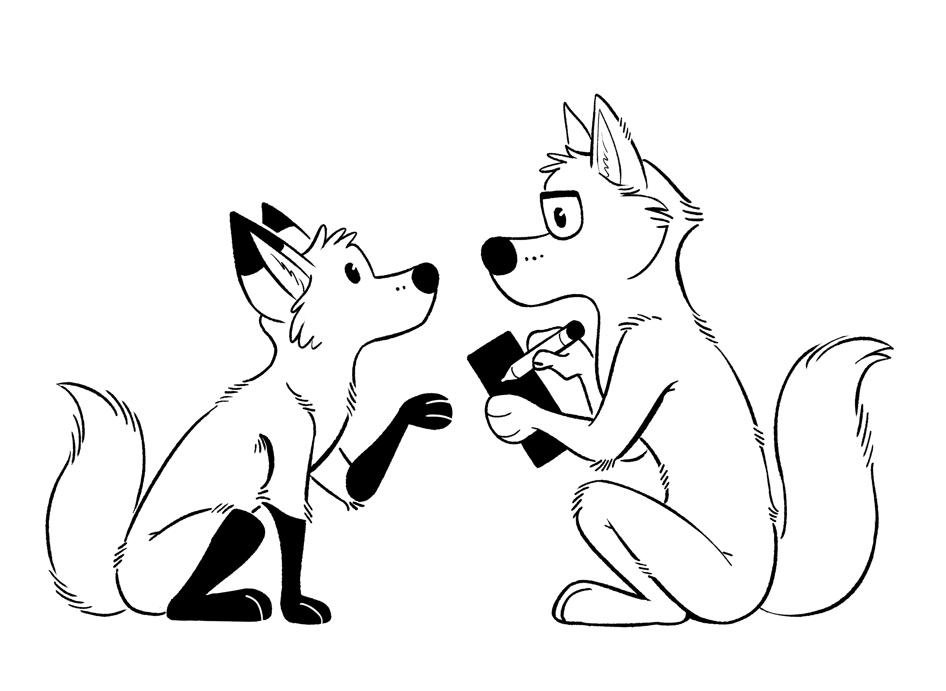
Diskussion
Welche Ressourcen haben Sie?
Welche Belastungen treten bei Ihnen auf?
Welche Vorerfahrungen waren prägend für das aktuelle Problem?
Welche Erfahrungen / Ressourcen / Entlastungen bräuchten Sie, um das Problem zu lösen?

Slide 24
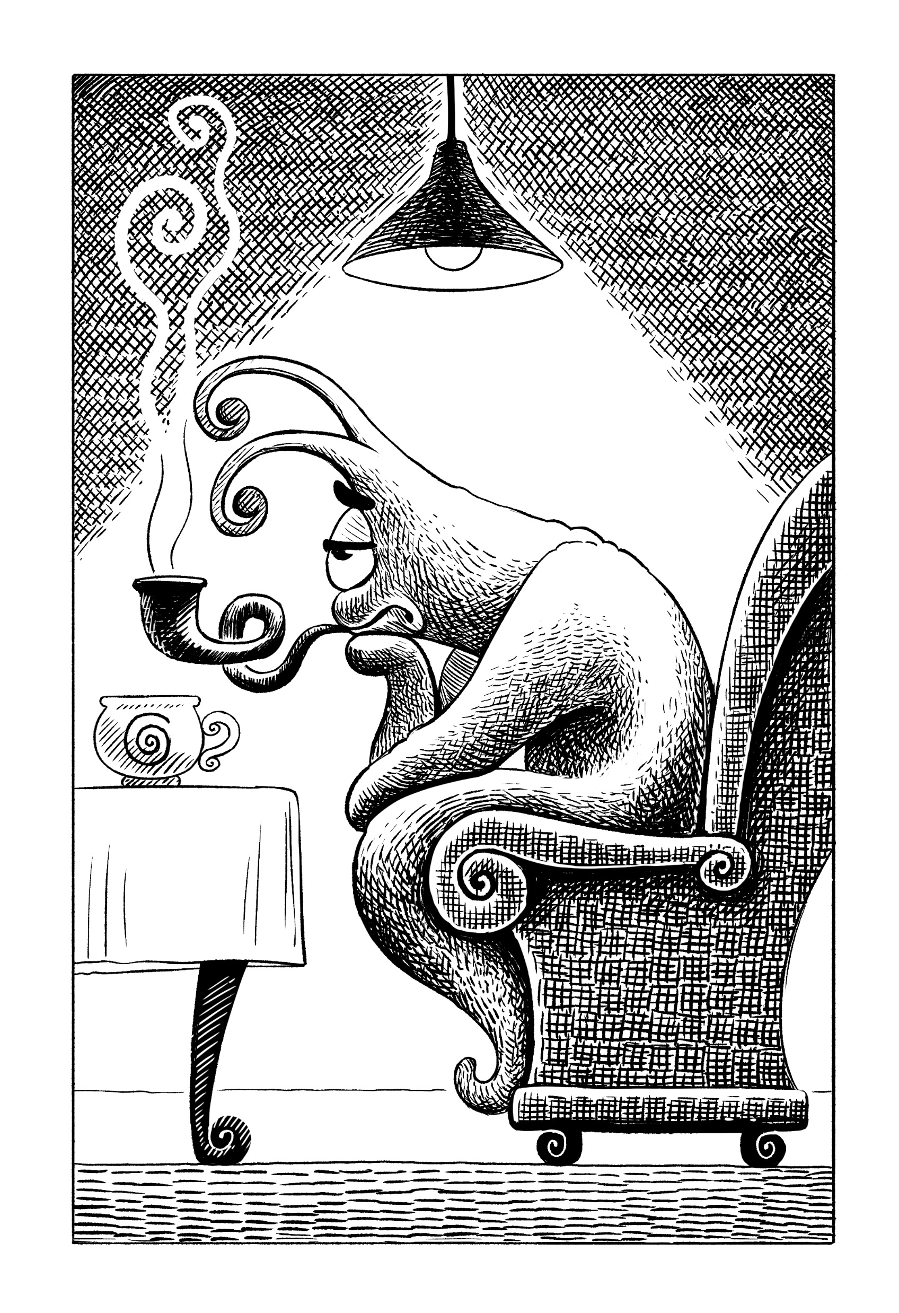
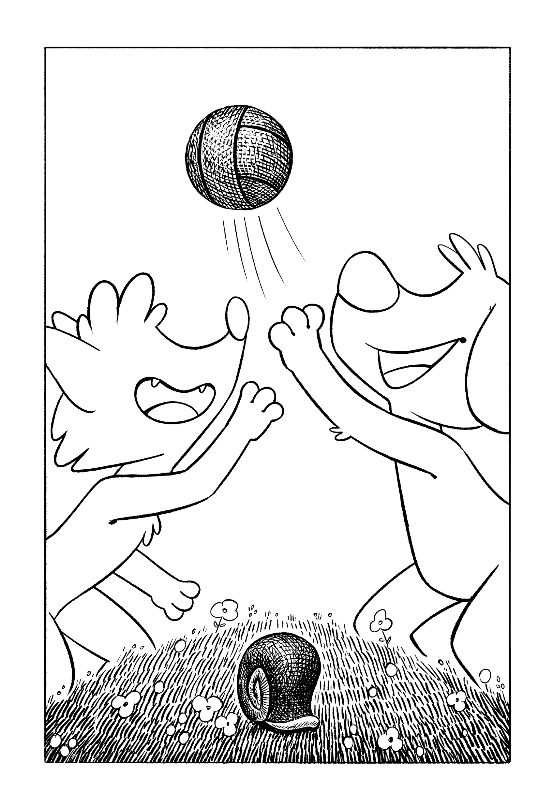
Depressionen verstehen

Slide 25
Depressionen verstehen
Depressionen sind die häufigste psychische Erkrankung
Ein großer Teil aller Menschen hat mindestens eine depressive Phase im Leben
Es ist die mit am besten erforschte Erkrankung
Kaum jemand versteht, worum es bei Depressionen geht.

Slide 26
Depressionen verstehen
Gruppendiskussion:
Was sind Depressionen?
Woran merkt man das?
Was tut man dagegen?

Slide 27
Depressionen verstehen
Überraschend:
Gefühle, Motivationslosigkeit und Freudlosigkeit sind nur Symptome
Depressionen sind Störungen des Denkens.
Na gut, die These ist etwas gewagt, aber jetzt habe ich Ihre Aufmerksamkeit

Slide 28
Depressionen verstehen
Kognitive Triade
Ich bin doof
Alle anderen finden mich doof
Das wird auch immer so bleiben
Verstärkerverlust
Denkfehler
Schwarz / Weiß denken, Personalisierung usw…
Wir sollten uns anders verhalten, als unsere Gefühle es sagen

Slide 29
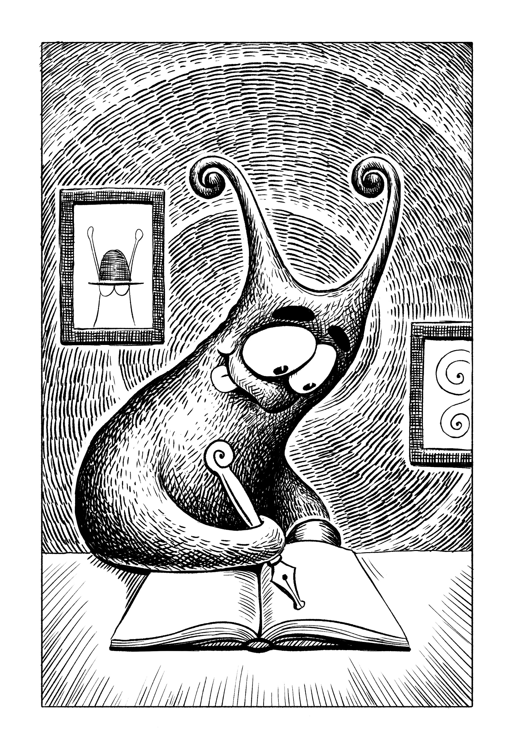
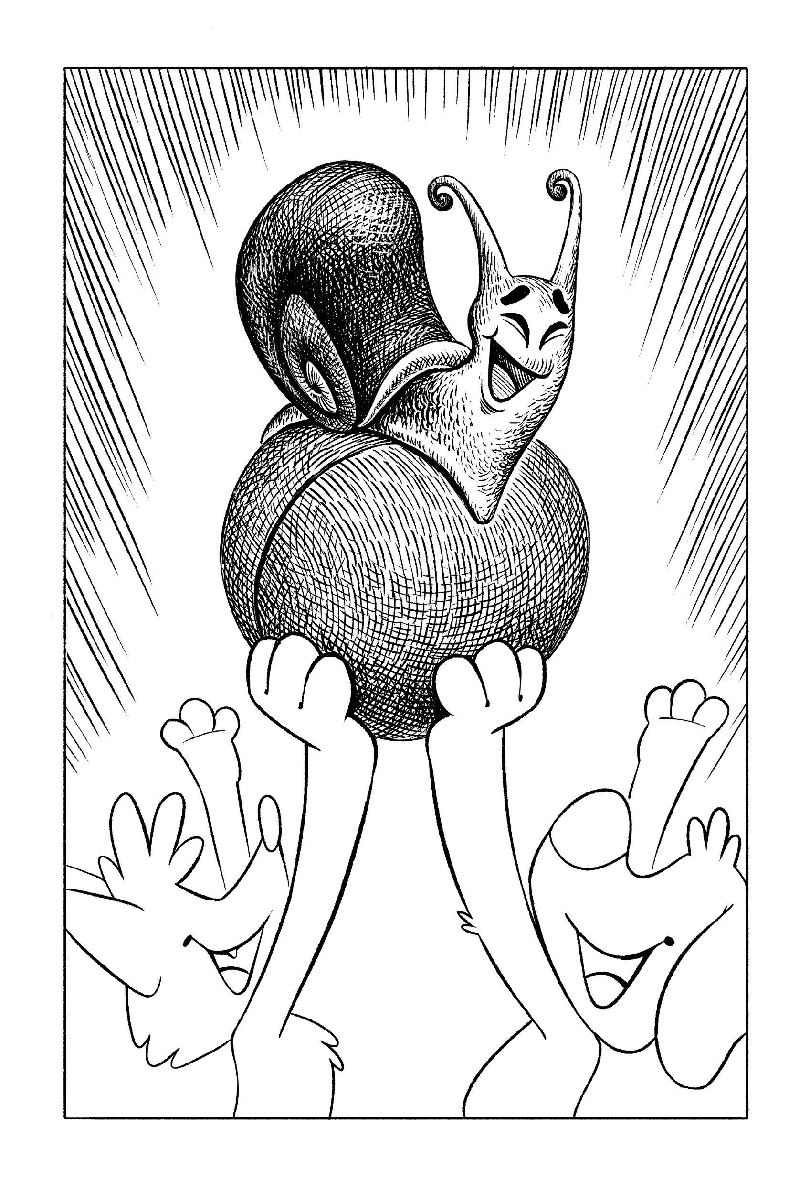
Depressionen verstehen

Slide 30
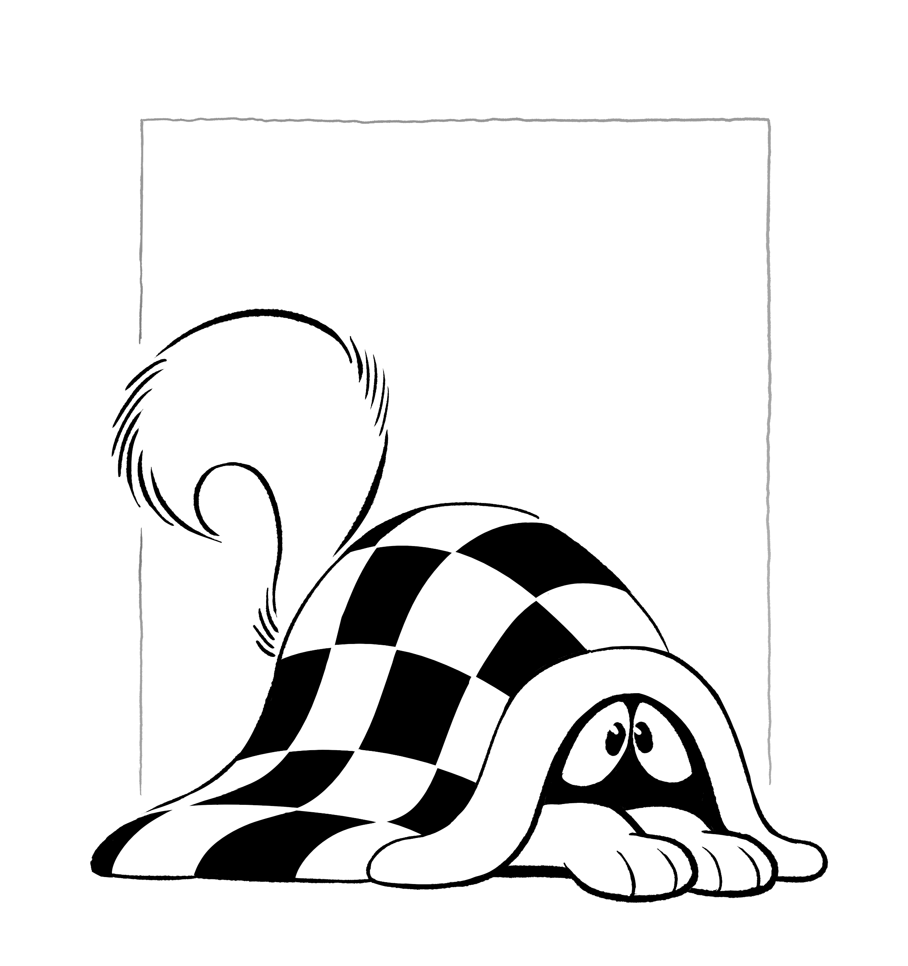
Ängste verstehen
Angst ist ein sehr nützliches, fast überlebenswichtiges Gefühl
Jeder sollte Angst haben
z.B. vor giftigen Schlagen oder Bränden
Ohne Angst wären wir lange ausgestorben
Aber Angst kann auch schief gehen…

Slide 31
Ängste verstehen
Auslösendes Ereignis (Hundebiss)
Angst vor Hunden
Hey, die Angst hat mich beschützt
Vermeidung
Nicht gebissen

Slide 32
Psychische Störungen sind ein Zeichen eines normal funktionierenden Menschen
Es ist wichtig, welche Erfahrungen, Ressourcen und Belastungen wir haben, wenn wir unsere Erkrankung verbessern wollen
Depressionen und Ängste werden durch Teufelskreise aufrechterhalten

Slide 33
Notieren Sie für jeden Tag:
Was hilft mir mich besser zu fühlen?
Was belastet mich?
Externe Einflüsse
Interne Einflüsse (Gedanken, Gefühle, Handlungen)
Wir besprechen die Ergebnisse nächste Woche!

